Slide 1
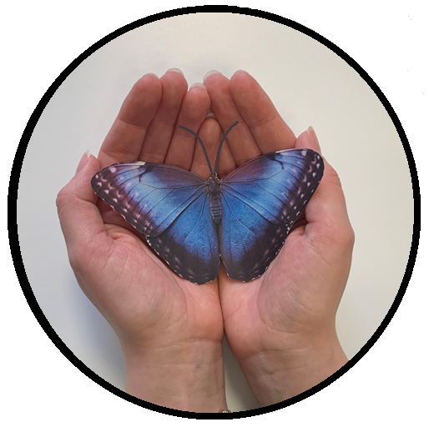


Lev Livet med Lavt Stofskifte
Et 8 ugers undervisningsforløb med fokus på
indsigt, viden og mestringsstrategier

Slide 2
Undervisere
Elise Barsøe Dalsgaard
Klinisk diætist og cand.scient i klinisk ernæring
Tlf: 51495021, mail: elije@vejen.dk
Sanne Løkke Jørgensen
Fysioterapeut med kompetencer i BBAT
Tlf: 21647545, mail: susaj@vejen.dk
Notes:
Baggrund for at stå som underviser, undervisningsforløb

Slide 3
Dagens program
Velkommen
Introduktion til forløb
Spilleregler
At leve med lavt stofskifte
Hvem sætter jeg min lid til?
Det dobbelte KRAM
Træning

Slide 4
Forløbet
Hvilke forventninger/ønsker har I til forløbet?
1 | Tirsdag d. 9. maj | Intro
2 | Tirsdag d. 16. maj | Viden om lavt stofskifte
3 | Tirsdag d. 23. maj | Mestring
4 | Tirsdag d. 30. maj | Mestring
5 | Tirsdag d. 6. juni | Livsstil
6 | Tirsdag d. 13. juni | Vaneændringer
7 | Tirsdag d. 20. juni | Opsamling
8 | Tirsdag d. 27. juni | Afslutning og evaluering
Aktive pauser
Tilbud om træning efterfølgende
Mulighed for at deltage på andre tilbud efterfølgende
Notes:
Sanne

Slide 5
Spilleregler
Fortrolighed i gruppen
Vi taler pænt til og om hinanden
Vi giver plads til forskellige synspunkter
Ingen dumme spørgsmål
Bliv hjemme hvis du er syg – og meld afbud til os
Notes:
Sanne
Det der bliver sagt i gruppen bliver i gruppen
Vi respekterer hinanden – og taler pænt i gruppen
Telefoner er på lydløs.
Det er ok at trække sig fra undervisningen, hvis man har brug for en pause.

Slide 6

Aktiv pause

Slide 7















Hvad er vigtigt for dig?
Notes:
Elise
Stenokort
Snak sammen to og to
Værdier
Hobbyer

Slide 8
Hvordan er det at leve med lavt stofskifte?
Hvordan oplever I det at leve med lavt stofskifte?
Hvor meget fylder det i jeres hverdag?
Notes:
Elise
Hvilke symptomer oplever I? Hvad fylder mest? Drøftes to og to og samler op i plenum.
Er der nogen der oplever at det kan svinge hvor meget det fylder?
Møder I nogen fordomme? Gode råd

Slide 9
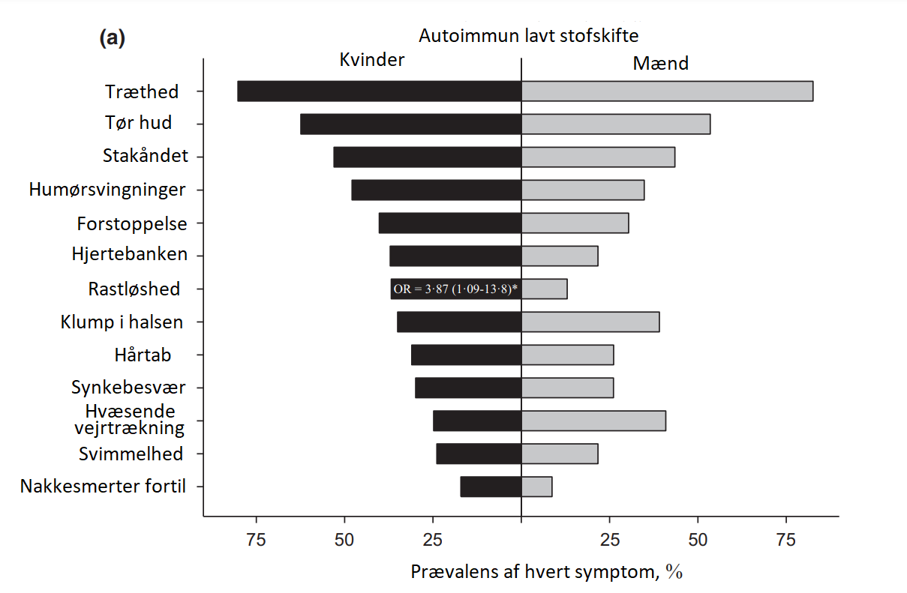
Hvordan er det at leve med lavt stofskifte?
Notes:
Elise
https://onlinelibrary.wiley.com/doi/10.1111/cen.12787
140 nyligt diagnosticeret patienter med lavt stofskifte. Inddelt efter køn.
Palpitation: hjertebanken
Globulus: klump fornemmelse i halsen
Wheezling: hvæsen
Vertigo: svimmelhed
Raske kontroller kan opleve nogen af de samme symptomer, som dem der er nyligt konstateret med lavt stofskifte.
Det kan være svært at vide hvor meget af symptomer der stammer fra det lave stofskifte og hvor meget der stammer fra noget andet.

Slide 10
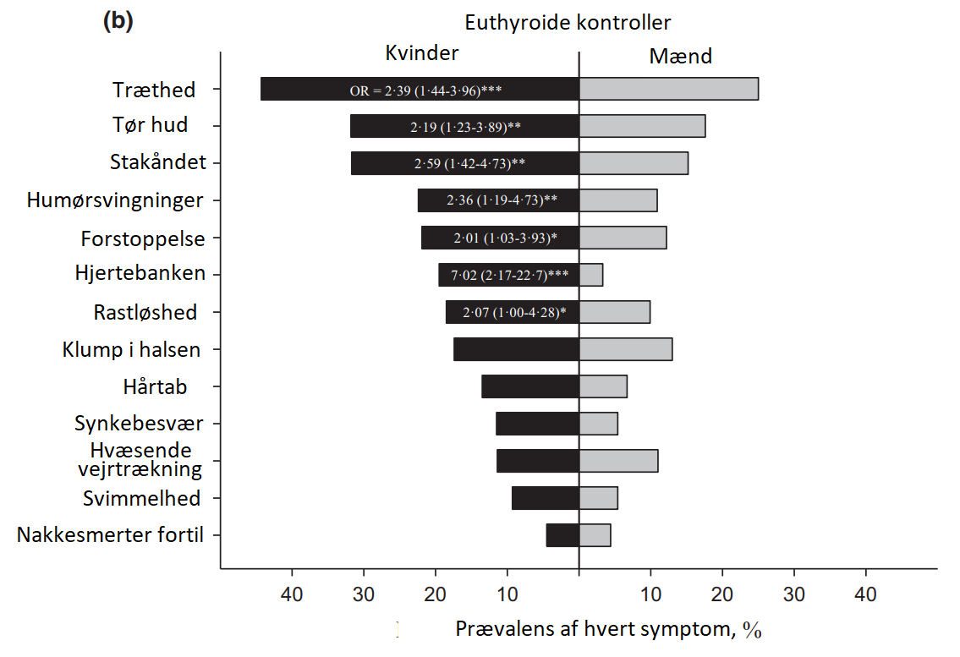
Hvordan er det at leve med lavt stofskifte?
Notes:
Elise
https://onlinelibrary.wiley.com/doi/10.1111/cen.12787
140 nyligt diagnosticeret patienter med lavt stofskifte. Inddelt efter køn.
Palpitation: hjertebanken
Globulus: klump fornemmelse i halsen
Wheezling: hvæsen
Vertigo: svimmelhed
Raske kontroller kan opleve nogen af de samme symptomer, som dem der er nyligt konstateret med lavt stofskifte.
Det kan være svært at vide hvor meget af symptomer der stammer fra det lave stofskifte og hvor meget der stammer fra noget andet.

Slide 11

Aktiv pause

Slide 12
Hvem sætter jeg min lid til?
Notes:
Deltagerne drøfter to og to hvor de søger information vedrørende sundhed og sygdom.
Der sættes fokus på validiteten af informationskilder.
Når man læser noget, hører noget, ser noget -> hvordan ved de det?
Hvem stoler deltagerne mest på?

Slide 13
Det dobbelte KRAM
Rygning
Alkohol
Rygning
Kost
Kost
Motion
At leve med lavt stofskifte
Kompetencer
Mestring
Relationer
Accept
Notes:
Sanne
Det dobbelt KRAM er en sundheds og trivselsmodel. I det dobbelte KRAM ser vi både på det fysiske helbred og den mentale sundhed.
Det dobbelte KRAM handler om evnen til at tackle modstand og belastninger i livet.
Kost – Rygning – Alkohol – Motion
Påvirker vores fysiske helbred. Det fysiske helbred kan have en betydning for hvordan det opleves at blive ramt af fx lavt stofskifte. Hvis man i forvejen halter bagefter på kost, rygning, alkohol og motion, har man måske i forvejen nogen skavanker og lavt energiniveau. Derfor vil sygdom kunne ramme hårdere.
Kompetencer – Relationer – Accept – Mestring
Påvirker vores mentale sundhed og modstandkraft. Når vi møder bump på vejen i livet er vores mentale sundhed afgørende for hvordan vi tackler det.
Kompetencer: Forstås bredt som udvikling af kundskaber, egenskaber og evner inden for kognitive, kreative, intellektuelle, praktiske og sociale områder.
Relationer: Det betyder noget at man har nogen mennesker, som man føler sig knyttet til og har tillid til. Nogen man kan dele tvivl, usikkerhed og sårbarhed med. At man ved der er nogen der kan hjælpe en ved behov. Ikke nødvendigvis mange, men nogle tillidsfulde relationer. Tillidsfulde relationer øger livskvaliteten og livslængden.
Accept: man At vi er i stand til at acceptere, at der er negative forhold i livet, som man desværre ikke altid kan gøre noget ved. Det betyder ikke at give op. Men derimod at man acceptere de givne forhold, som de er, og at man retter fokus mod de ting i livet som giver en værdi og de ting man kan gøre noget ved. Accept af det man kan og hvem der kan hjælpe til at finde den rette balance i hverdagen.
Mestring: At man kan genvinde kontrollen over sit liv og følelser, når man rammes af uforudsete hændelser. At man er i stand til at tilpasse sig nye omstændigheder. Hvilke strategier man bruger.
Et eksempel: f.eks. Kvinde med type 2 diabetes, som ikke vil acceptere at hun har sygdommen og derfor heller ikke vil tage hensyn til blodsukker i kosten. Andet eksempel: Mand i kørestol, som ikke kan acceptere sin situation og derfor fokuserer på fortiden og alt det han ikke kan mere.
Hvis ikke man kan acceptere sin situation bliver det sværere at se hvilke muligheder man har. Manglende accept giver anledning til ærgrelse og bekymringer.

Slide 14
Energiforvaltning
Hvor meget energi har du i løbet af dagen?
Hvilke aktiviteter giver dig energi?
Og hvilke aktiviteter er anstrengende?
Ugeskema
Notes:
Elise

Slide 15
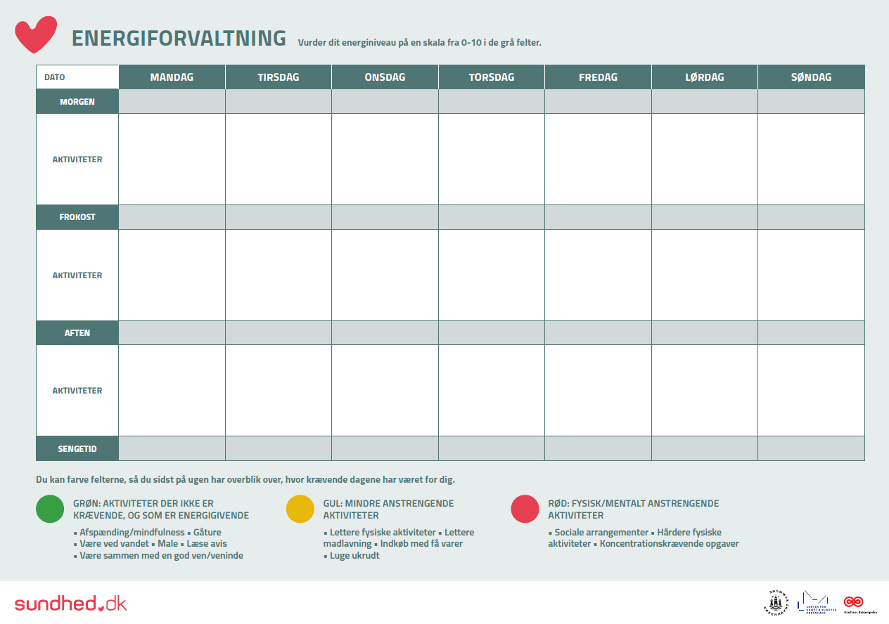
Notes:
Elise
Hvor mange grønne, gule og røde aktiviteter er der i dit ugeskema?
Vi er alle forskellige og den rigtige sammensætning for dig er ikke nødvendigvis den rigtige sammensætning for din sidemakker.
En grøn aktivitet for mig er ikke nødvendigvis en grøn aktivitet for andre. Fx håndarbejde, være social,
Hvilke forventninger har du til dig selv?

Slide 16










Introduktion til træning
Notes:
Sanne
BBAT
Hjernefitness

Slide 17
Hvad tager du med hjem?

